Slide 1
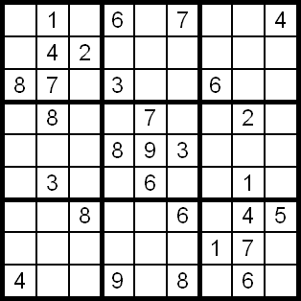
SOLVER SUDOKU NORVIG
Matthieu Gourlay, Paul Blandin,Idir Amoura ,Thibaud Perruche

Slide 2

Peter Norvig
Chercheur en informatique
Travaille chez Google comme directeur de recherche
Dirige l’équipe de traduction automatique Google Trad
Algorithme basé sur Constraints Propagation and Search

Slide 3
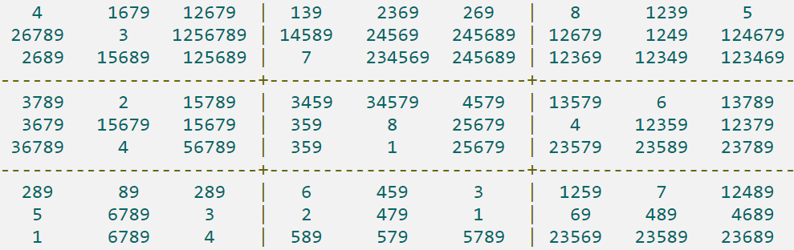
Principe Algorithme
Constraints Propagation
Search
(1) Si un carré n’a qu’une seule valeur possible, alors éliminez cette valeurs de ses pairs.
(2) Si une unite n’a qu’une seule place possible pour une valeur, mettez-y la valeur.
Calculer le nombre de possibilités pour chaque case restante
Remplacer une des cases avec la plus grande probabilité de réussite

Slide 4
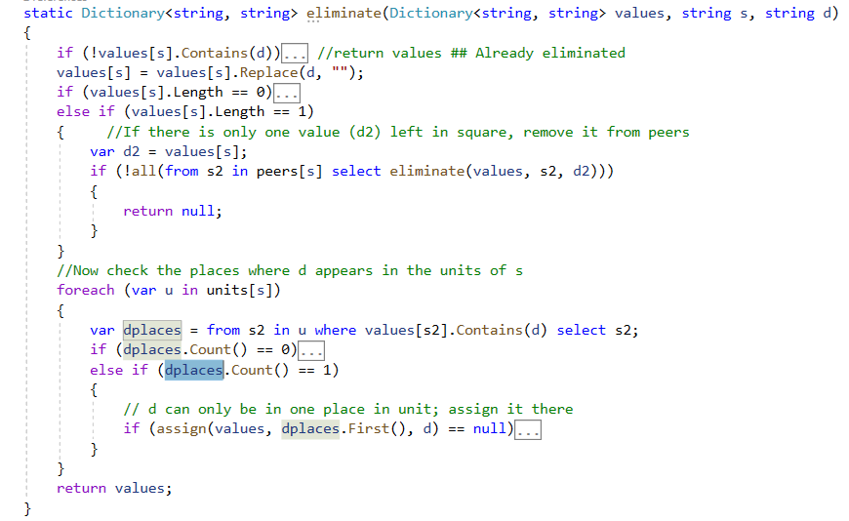
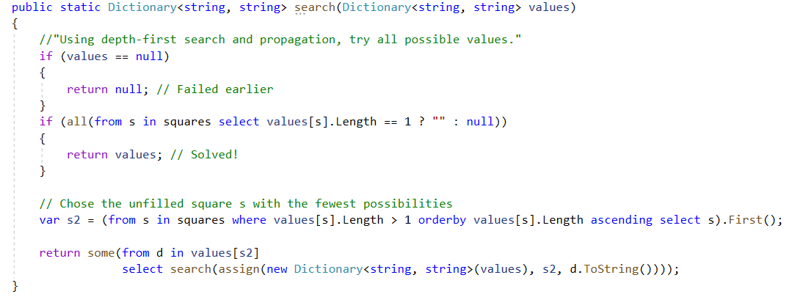
Code
Constraints Propagation
Si un carré n’a qu’une seule valeur possible
(2) Si une unite n’a qu’une seule place possible pour une valeur.
Search
Calculer le nombre de possibilités pour chaque case restante
Remplacer une des cases avec la plus grande probabilité de réussite

Slide 5
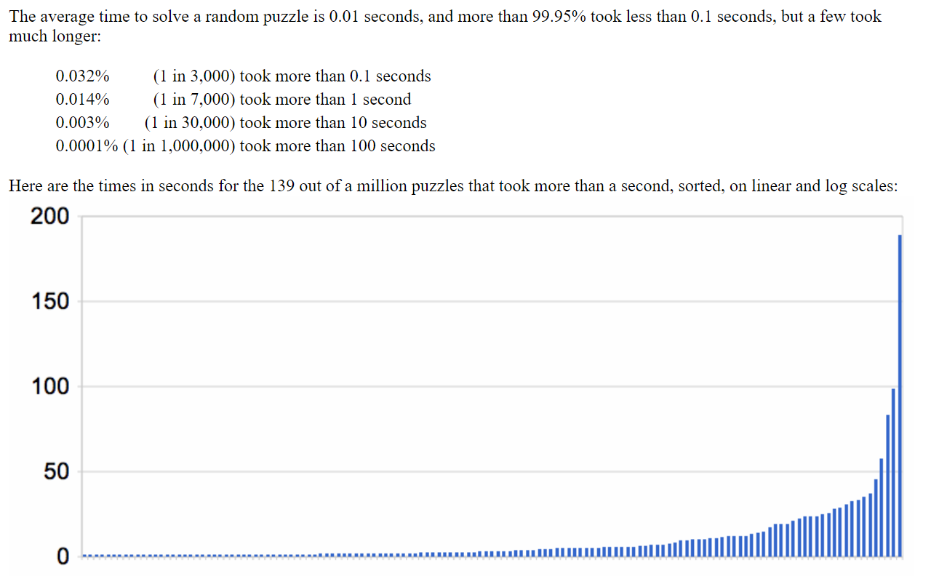
Temps d’éxecution

Slide 6
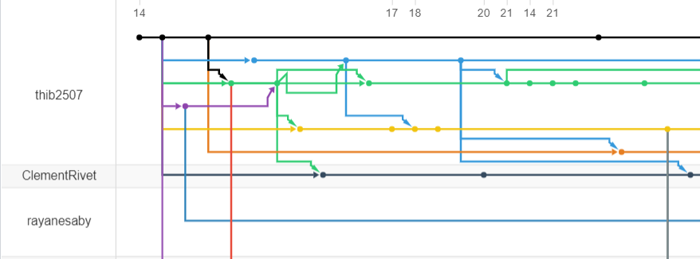
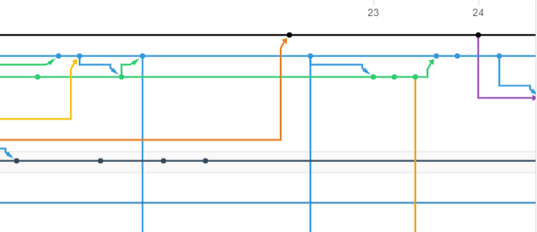
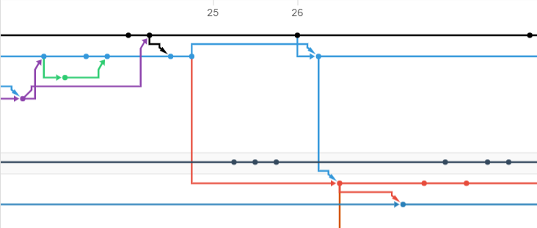
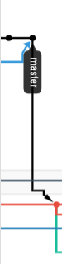
Github

Slide 7
Difficultés
01
02
03
Compréhension du code
Adapter avec le Noyau
Pull request Git

Slide 8

THANKS FOR YOUR
ATTENTION

